Slide 1

Реинжиниринг сервиса интеграции автомобильных объявлений для повышения отказоустойчивости
Студент: Сиразетдинов Азат Ниязович, P3416
Руководитель: Логинов Иван Павлович

Slide 2
Актуальность темы
Более 90% автомобилей, продаваемых дилерскими агенствами на Авто.ру, загружаются с помощью XML-фидов. Сервис интеграции данных должен обрабатывать большую нагрузку по обработке изменений объявлений (более 2 миллионов автомобилей в сутки)
Текущая реализация ненадежна и, как показали учения, при потере инстансов в датацентре теряются фиды из обработки
Оркестрация с использованием системы Temporal набирает огромную популярность среди разработчиков
2

Slide 3
Проблемы существующего решения
Утечки памяти в библиотеке akka
Статичное распределение задач по инстансам с помощью Zookeeper
Кеш в оперативной памяти
3

Slide 4
Цели и задачи ВКР
Цель: Повышение надежности сервиса интеграции автомобильных объявлений за счет использования системы оркестрации бизнес-процессов Temporal.
В рамках работы необходимо:
Провести анализ существующего сервиса интеграции автомобильных объявлений и выявить основные причины сбоев в его работе.
Разработать архитектуру нового сервиса на основе оркестратора бизнес-процессов Temporal.
Разработать механизм интеграции автомобильных объявлений в рамках новой архитектуры.
Провести интеграционное тестирование нового сервиса и выполнить сравнение с существующим решением на предмет соответствия функциональным требованиям.
Провести экспериментальную проверку системы и оценить влияние новой архитектуры на надежность сервиса
4

Slide 5
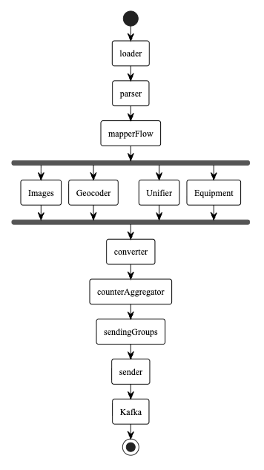
Бизнес-процесс
Стадии обработки фида
5

Slide 6
Бизнес-процесс
Стадии обработки фида
6

Slide 7
Бизнес-процесс
Стадии обработки фида
7

Slide 8
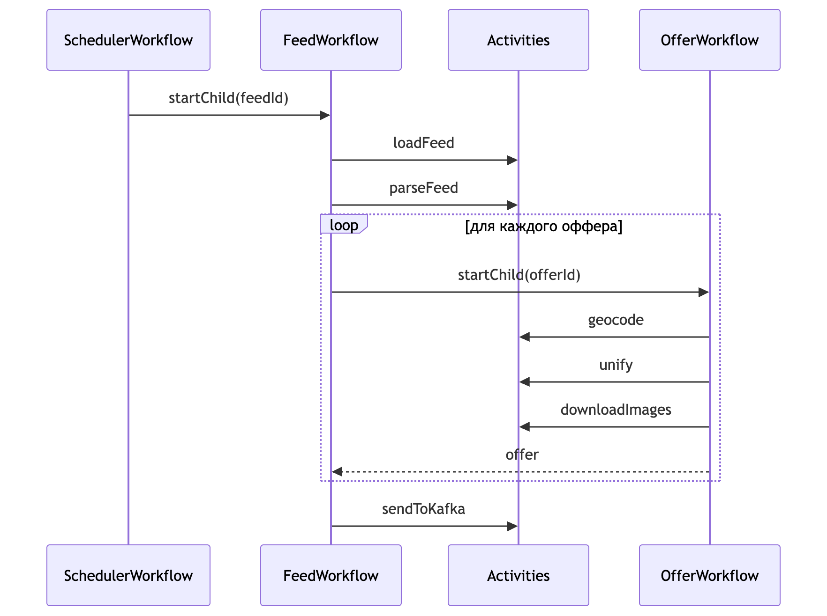
Бизнес-процесс в Temporal
Стадии обработки фида
Бизнес-процесс в Temporal
8

Slide 9
Бизнес-процесс в Temporal
Стадии обработки фида
Бизнес-процесс в Temporal
9

Slide 10
Бизнес-процесс в Temporal
Стадии обработки фида
Бизнес-процесс в Temporal
10

Slide 11
Бизнес-процесс в Temporal
Стадии обработки фида
Бизнес-процесс в Temporal
11

Slide 12
Бизнес-процесс в Temporal
Стадии обработки фида
Бизнес-процесс в Temporal
12

Slide 13
Бизнес-процесс в Temporal
Стадии обработки фида
Бизнес-процесс в Temporal
13

Slide 14
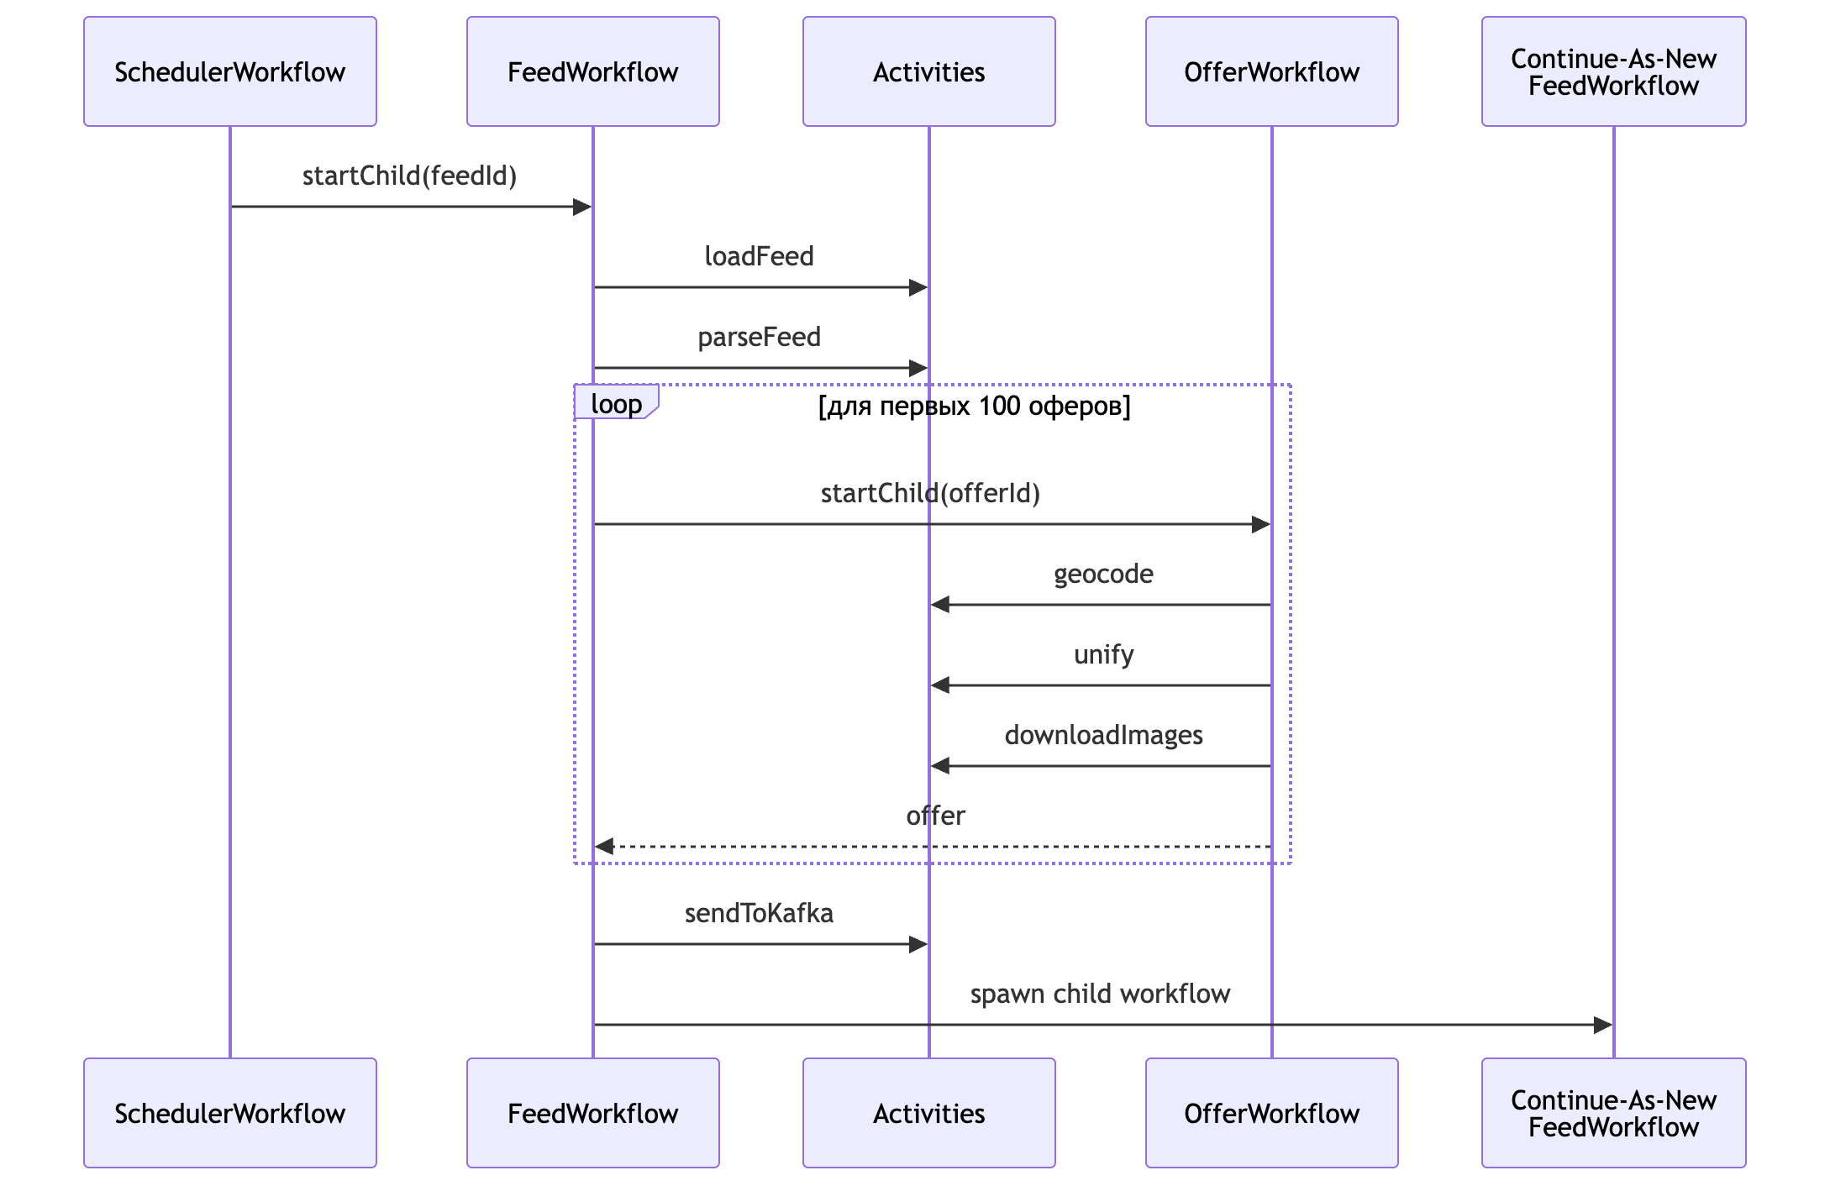
Особенность платформы Temporal
14

Slide 15
Ключевые технические решения
Использование оркестратора и отказ от akka-effects
  Размытие распределения бизнес-процессов
  Больше нет утечек памяти библиотеки
Использование внешнего кеша
  Использование YDB
  Ускорение MTTR после релизов
15

Slide 16
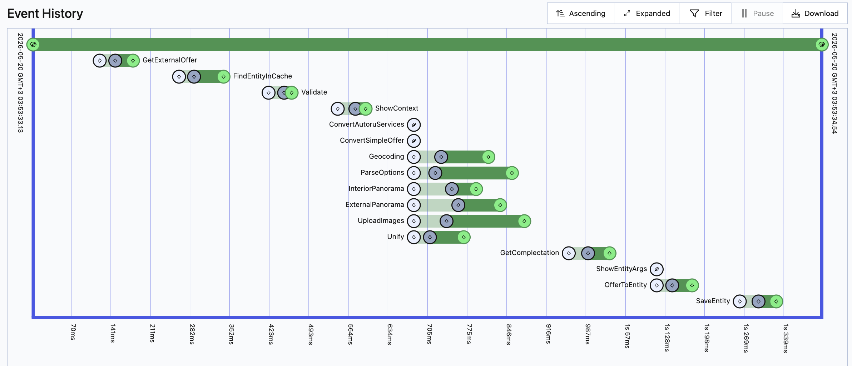
Работа в боевом окружении
16

Slide 17
Анализ разработанной системы
Метрика | Старое решение | Новое решение | Эффект
Аптайм | 45 дней | 180+ дней | +300%
MTTR обработки фида | 15 минут | 15 секунд | +98%
17

Slide 18
Заключение
Цель достигнута: Надежность сервиса увеличена по основным критериям
В рамках работы было реализовано:
Проведен анализ существующего сервиса интеграции автомобильных объявлений и выявлены основные причины сбоев в его работе.
Разработана архитектура и механизм интеграции нового сервиса
Проведено интеграционное тестирование нового сервиса и сравнение с существующим решением
Проведена экспериментальная проверка системы
18

Slide 19
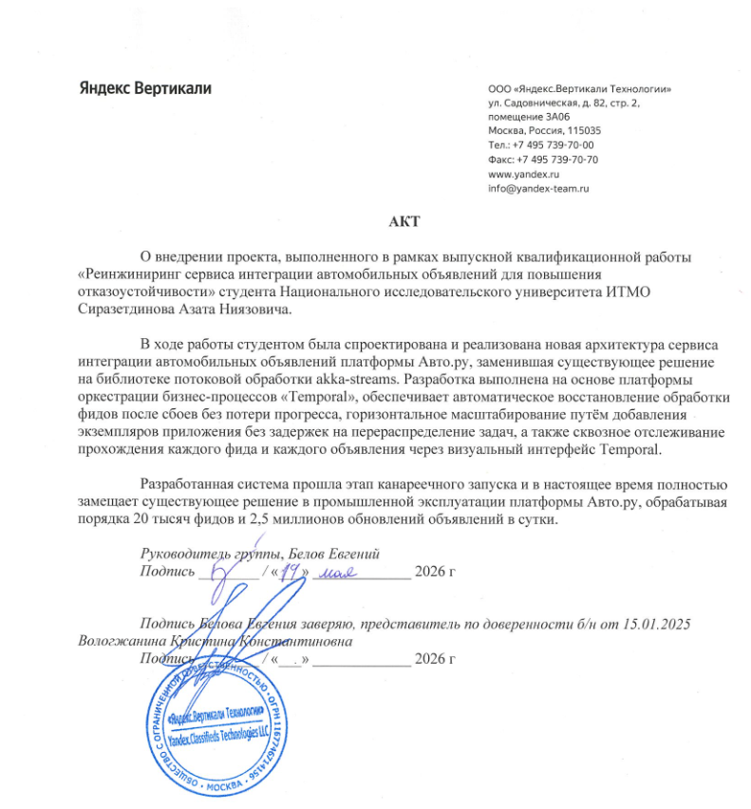
Акт о внедрении
19

Slide 20

Спасибо за внимание!
Ваши контакты

Slide 25
Здесь при необходимости располагается основной текст слайда, ключевая формулировка.
Начало списка:
список;
список;
конец списка.

Slide 31
Спасибо за внимание!
Ваши контакты

Slide 32

Рекомендации по оформлению слайдов
На слайдах должно быть как можно меньше текста. Не бойтесь оставлять свободное место, ведь оно имеет такую же ценность, как картинка или текст.
Текст должен быть читабельным.
Делайте акцент на самом важном, выделяя слова, например, другим цветом либо цветными плашками, или же используя жирное или курсивное начертание.
Не оставляйте «висячие» предлоги, их нужно переносить на следующую строку.
Пример оформления слайда:

Slide 33
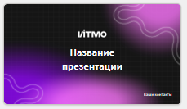


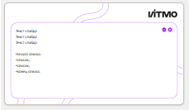
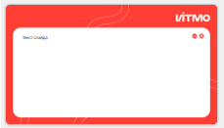


Рекомендации по оформлению слайдов
В шаблоне презентации представлено несколько вариантов фонов.
Их можно миксовать:
А можно выбрать один цвет для всей презентации:

Slide 34
Рекомендации по оформлению слайдов
Для того чтобы ваша презентация вызывала у аудитории эмоциональный отклик, используйте подходящие изображения.
Выбирайте фотографии только высокого разрешения.
Любые фотографии могут быть использованы в презентации только с соблюдением авторских прав.
Таблицы и списки по возможности заменяйте инфографикой и диаграммами. Если же необходима таблица, то делайте ее максимально простой и понятной для аудитории.

